Slide 2
Вы любите театр? Если – да, то приглашаем вас в виртуальное путешествие по театрам г. Ростова - на – Дону «Мир, где витает дух искусства и творчества». Академический театр драмы им. М. Горького, Ростовский Государственный музыкальный театр, Ростовский областной академический Молодёжный театр, Ростовский Государственный театр кукол им. Владимира Былкова и другие ежегодно посещают тысячи людей, не равнодушных к актёрскому искусству. Актёр – одна из самых древних и прекрасных профессий на земле. Ими восторгались, их обожали, им рукоплескали короли и императоры, учёные и философы. Актёры и зрители – это две стороны одной медали, это половинки одного целого, великого, прекрасного и вечного чуда, которое называется «театр». Театры Ростова-на-Дону стремятся каждым своим спектаклем дать ненавязчивый нравственный урок зрителям. Актёры ведут своеобразный диалог с залом о вечных ценностях.

Slide 3
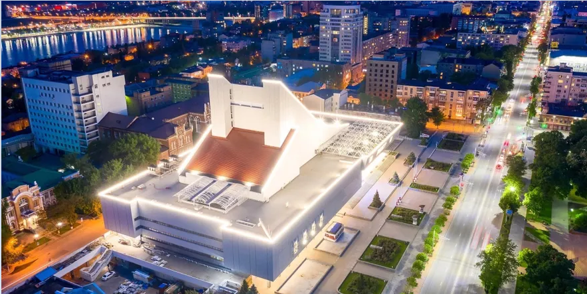
Ростовский государственный музыкальный театр

Slide 4
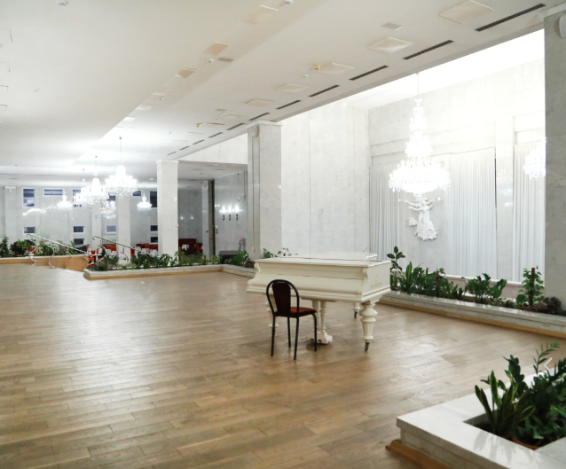
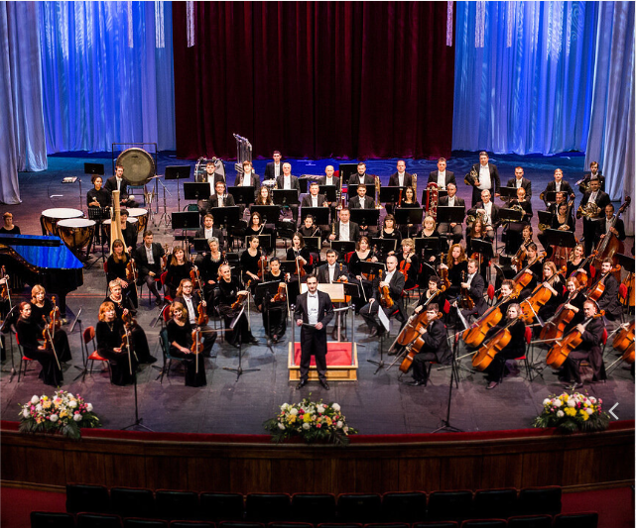
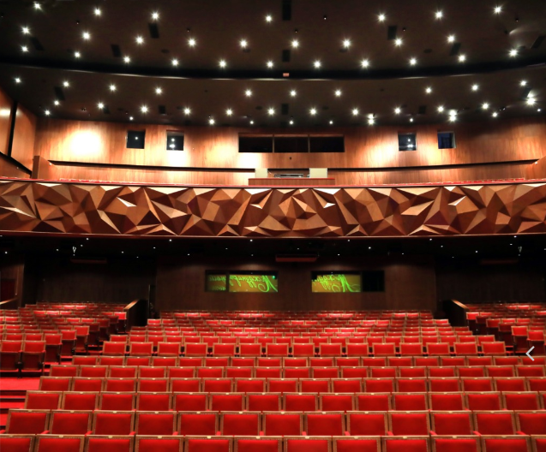
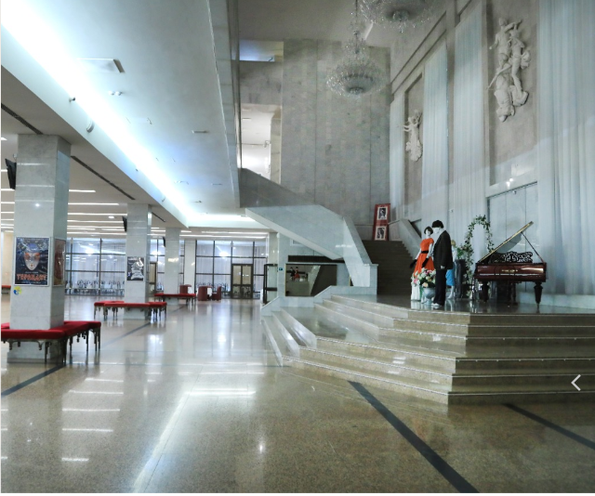
Ростовский государственный музыкальный театр — крупнейший культурный центр Юга России. Будучи правопреемником Ростовского театра музыкальной комедии, с обретением нового здания в сентябре 1999 года он получил новый статус — «Музыкального» и расширил жанровый диапазон. Сегодня в его репертуаре представлены оперы, балеты, оперетты, мюзиклы, музыкальные новеллы, масштабные симфонические программы и спектакли для детей.

Slide 5
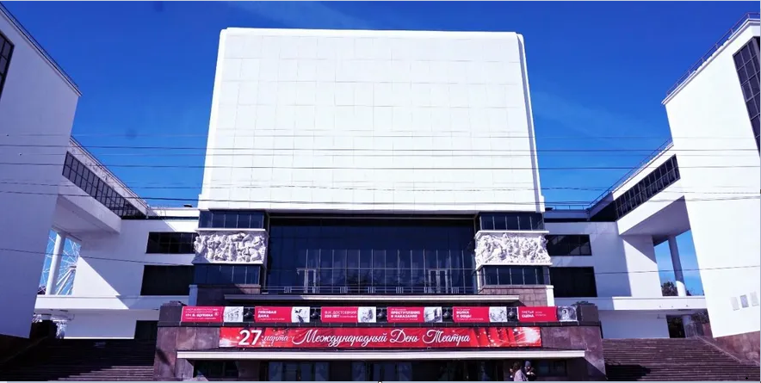
Ростовский академический театр драмы имени Максима Горького

Slide 6
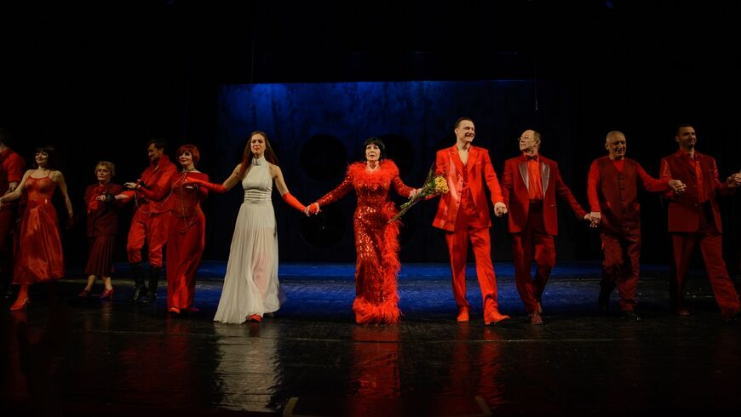
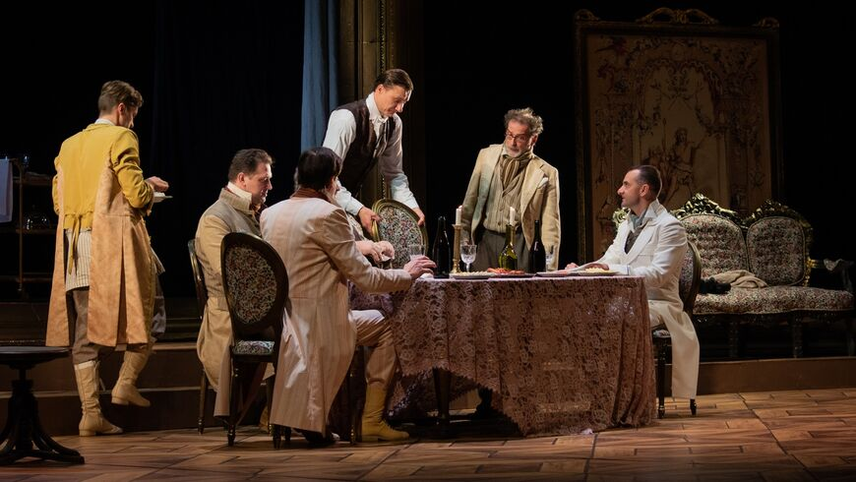
Датой образования театра принято считать 23 июня 1863 года, когда состоялось первое представление стационарной драматической труппы.
Здание построено в 1935 году, восстановлено после войны в 1963. Театр располагает тремя сценическими площадками:
большим залом на 997 мест (габариты сцены: ширина — 23 м, глубина — 22 м, высота — 22 м);
малым залом на 384 места;
экспериментальной сценой на 70 мест.

Slide 7
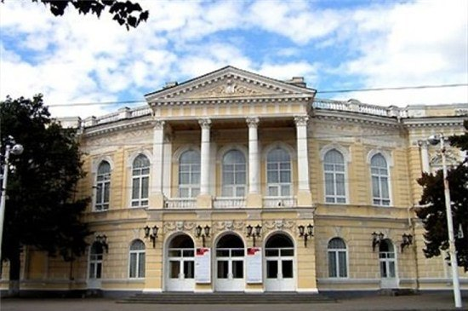
Ростовский-на-Дону академический молодежный театр

Slide 8
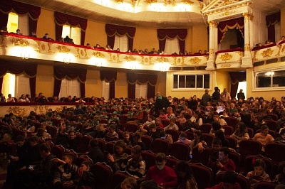
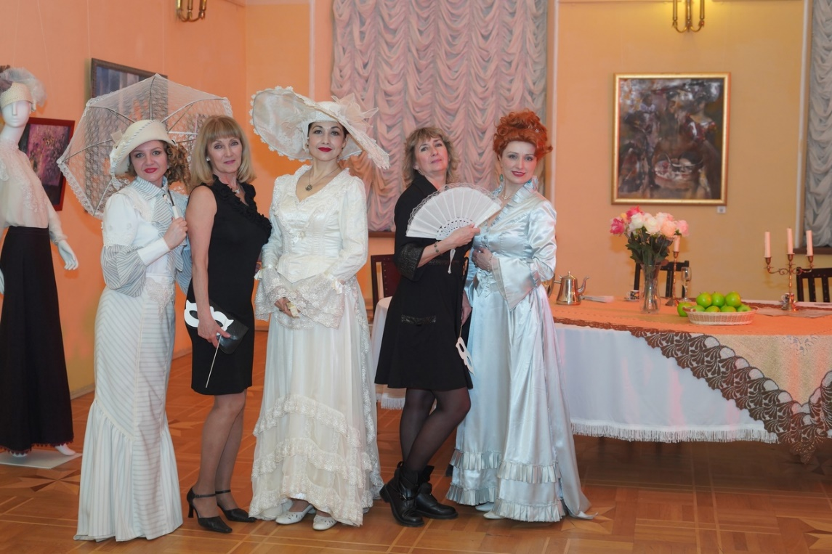
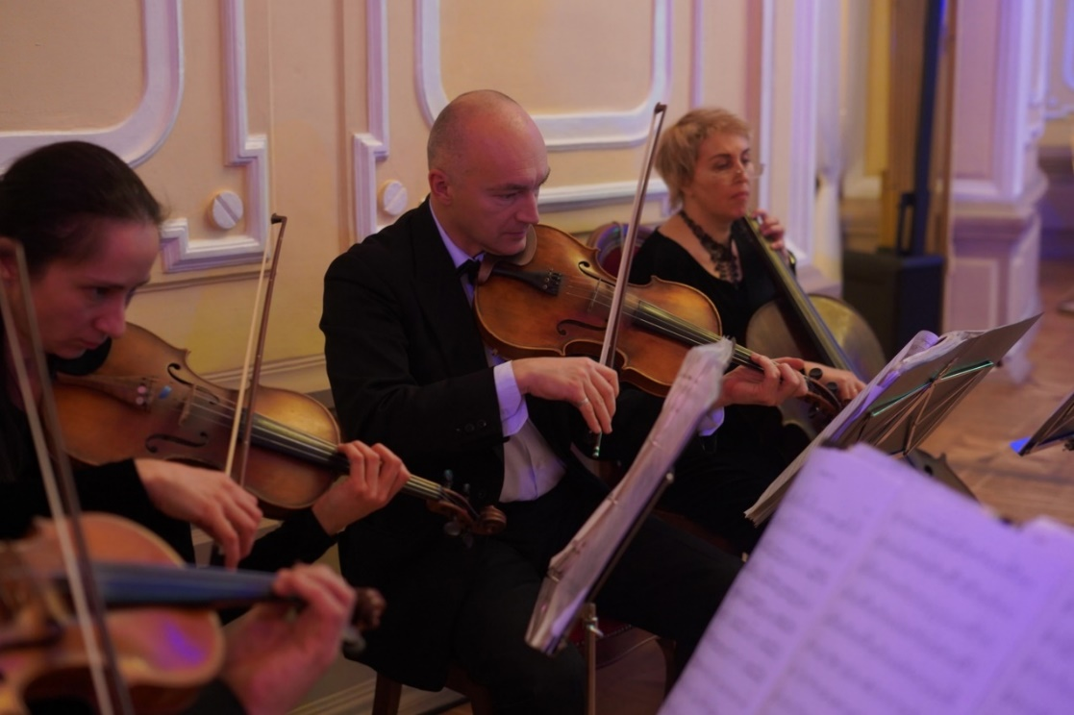
У Молодежного театра долгая история. Она началась с 1879 года, когда по инициативе «Общества любителей драматического искусства» Нахичевани-на-Дону началось строительство здания театра. 16 декабря 1899 года состоялось открытие театра. Театр был рассчитан на 650–700 мест, трехъярусный зал имел форму втянутого полукруга, что приближало зрителя к сцене. Прекрасная акустика была достигнута благодаря точно рассчитанным форме и объему, а также использованию древнего способа строительства — в стены под потолком были вмурованы амфоры с горлышками, открытыми в зал.

Slide 9
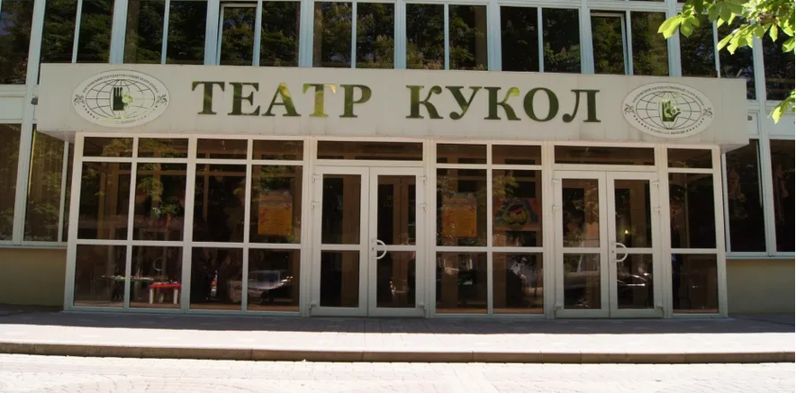
Ростовский государственный театр кукол им. В.С. Былкова

Slide 10
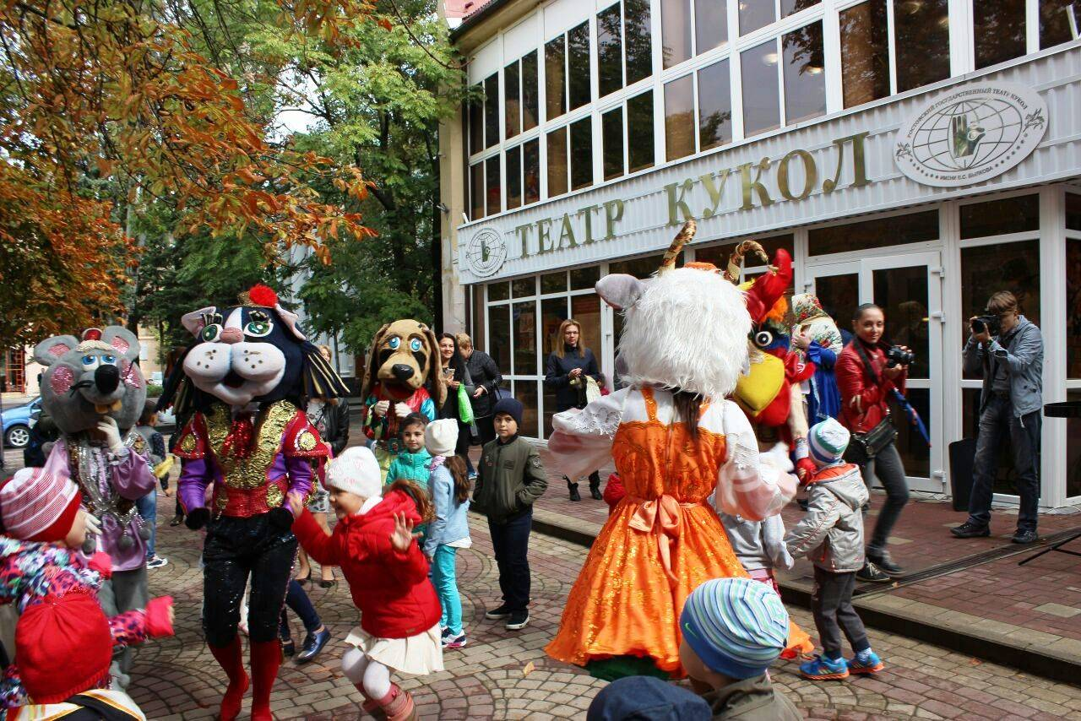
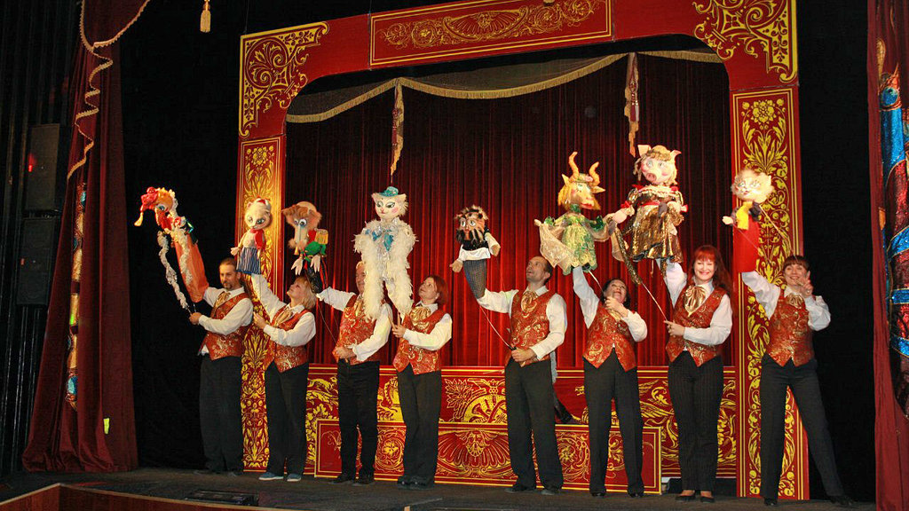
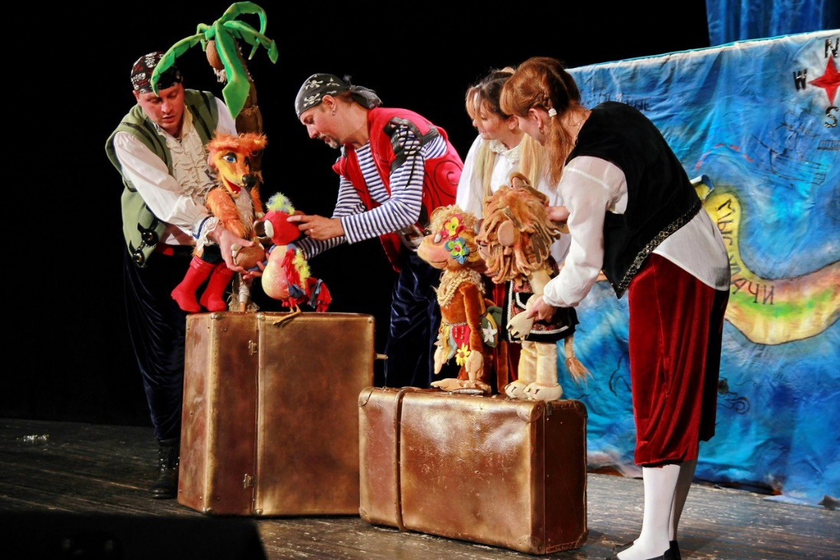
Ростовский государственный театр кукол является одним из старейших в стране. Его история начинается с группы кукольников, начавших работать для детей еще в 20-е годы прошлого столетия. Причем кукольники, а среди них были: М. Кушнаренко, Н. Смирнова, А. Дора и другие, работали столь успешно, вдохновенно и талантливо, что Азово-Черноморский крайком комсомола принял решение о создании театра кукол. Впервые он распахнул свои двери для зрителей в 1935 году. На его спектаклях выросло несколько поколений жителей Донского края. Ставшие уже взрослыми, они приводят своих детей и внуков в театр своего детства.

Slide 11
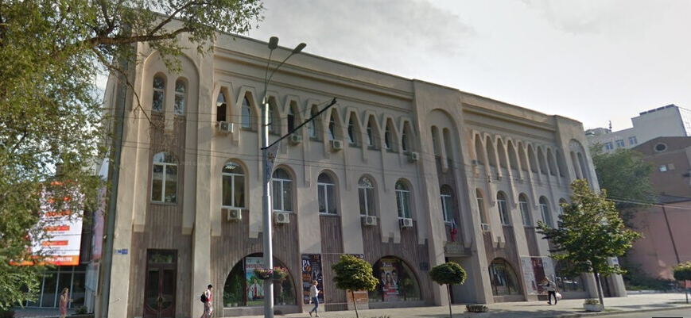
Филармония Ростова-на-Дону

Slide 12
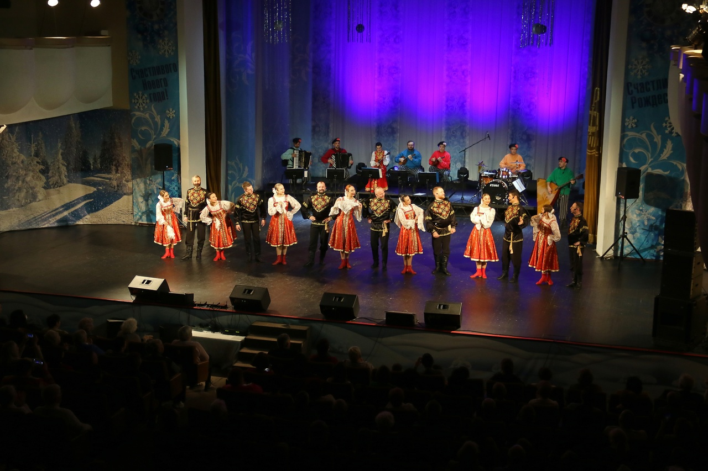
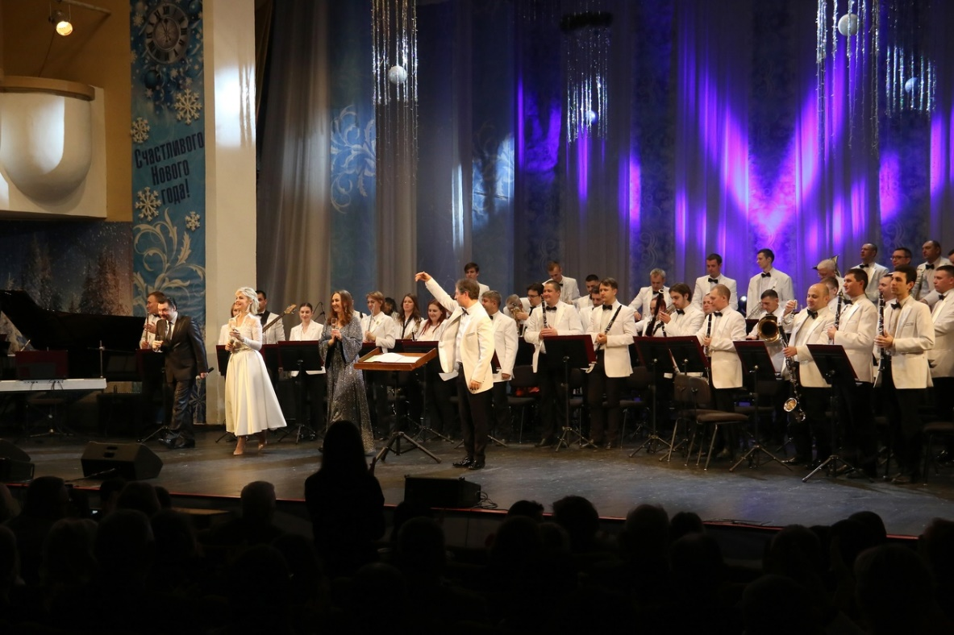
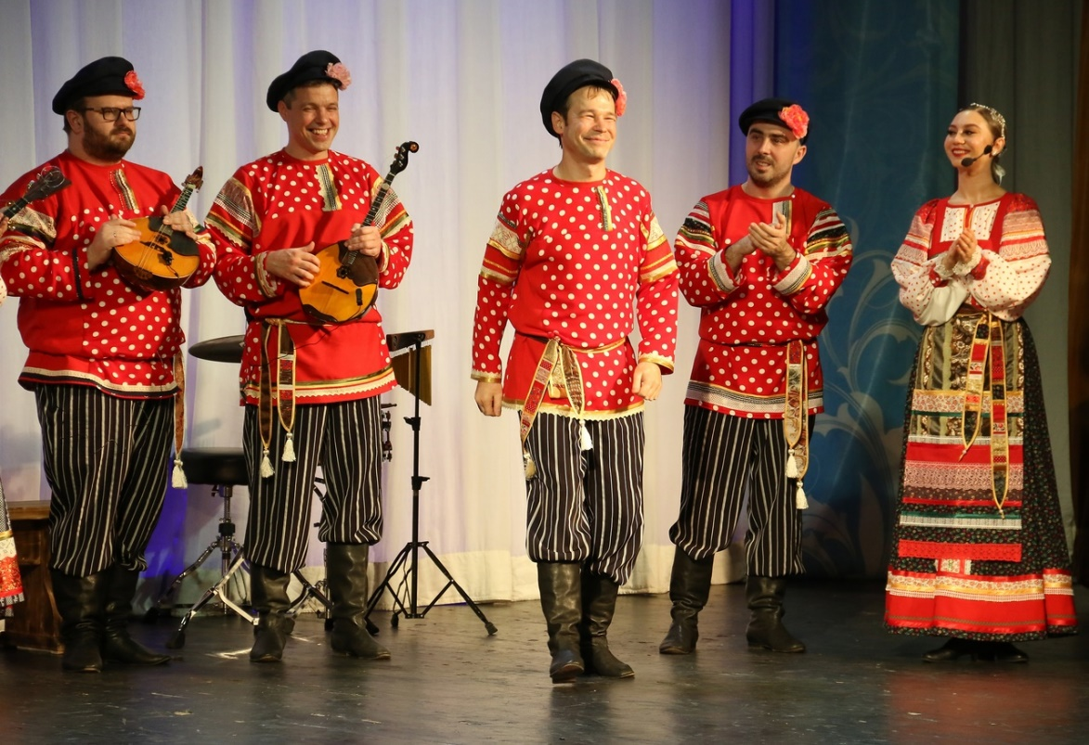
Ростовская государственная филармония была основана в 1935 году, одновременно с ней появился и первый творческий коллектив — Ростовский симфонический оркестр. Чуть позже были сформированы Ансамбль песни и пляски «Донских казаков» и музыкально-литературный лекторий.

Slide 13
Автор книги исследовала и описала историю, где смешались архитектурная и театральная жизнь Ростова прошлого века, поскольку все коллизии строительства театра имени Горького отражались на судьбе Дома актёра. Недаром автор сравнивает атмосферу ростовского Дома актёра с парижским Монмартром, крымским Коктебелем, собиравшими под свои крыши молодых художников, актёров, скульпторов, поэтов, музыкантов, чьи имена теперь всемирно известны. Глядя на это внешне ничем не примечательное здание, никогда не поверишь, какие люди жили в этих стенах!
Волошинова, Л. Ф. Дом актёра – забытая легенда Ростова / Л.Ф. Волошинова. – Ростов-на-Дону : Донской издательский дом, 2018. – 261 с.

Slide 14
В книге журналиста Ю. А. Немирова собран и обобщён интересный материал по истории театров Дона. Читатель познакомится с творчеством В. Комиссаржевской, В. Далматова, Н. Синельникова и других мастеров дореволюционной сцены. Большой раздел посвящен становлению советского театрального искусства в 20-30-е годы. Заканчивается книга обзором лучших работ театров нашей области.
Немиров, Ю. А. Годы, спектакли, роли : из истории театров Дона / Ю. А. Немиров ; [оформление В. И. Негоды]. - Ростов-на-Дону : Ростовское книжное издательство, 1984. – 205 с.

Slide 15
Книга «Актерская гильдия» - первое издание серии «Театральное искусство Дона». В ней читатель встретит имена, известные всей стране, которые щедро дарили и продолжают дарить свой талант людям, приумножают славу театрального искусства Дона в России и за рубежом.
Эта книга рассчитана на самый широкий круг читателей, которые любят и ценят театр.
Тульцева Г. А. Театральное искусство Дона. Актерская гильдия / [автор и руководитель проекта – Г. А. Тульцева]. - Ростов-на-Дону : АльфаМедиа, 2006. – 166 с.

Slide 16
Ростовская земля предстает истинной кузницей звездных кадров (чтобы не сказать «фабрикой звезд») из книги Фрейдлин мы узнаем, как начиналась творческая судьба таких блестящих, противоречивых, но равно талантливых и значительных для российской сцены режиссеров, как Анатолий Васильев, Артур Хайкин, Геннадий Тростянецкий, Кирилл Серебренников, Виктор Шамиров. Достойно отражено творчество Игоря Черкашина. Много, подробно написано о художнике Степане Зограбяне, чьи работы увенчаны «Золотой Маской». И ещё много-много интересного!
Фрейдлин, Л. Л. Театр с главного входа / Л.Л. Фрейдлин. – Ростов-на-Дону : Книга, 2009. – 350 с.

Slide 17
МБУК «ЦБС» г. Гуково
Городская библиотека №2
Спасибо
за просмотр!

